Slide 1
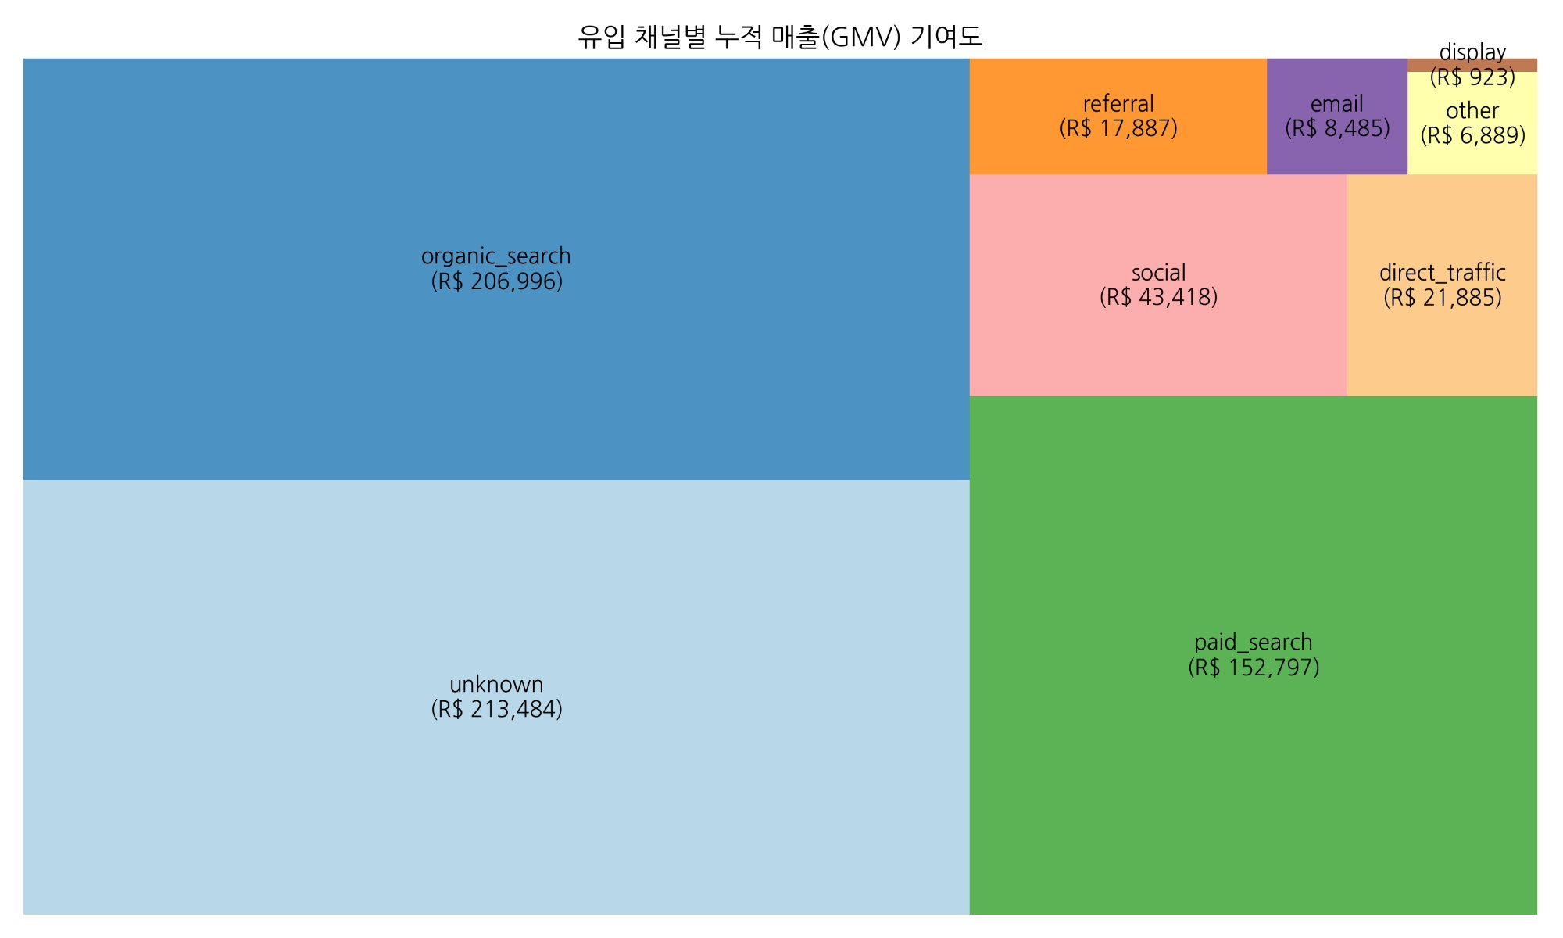
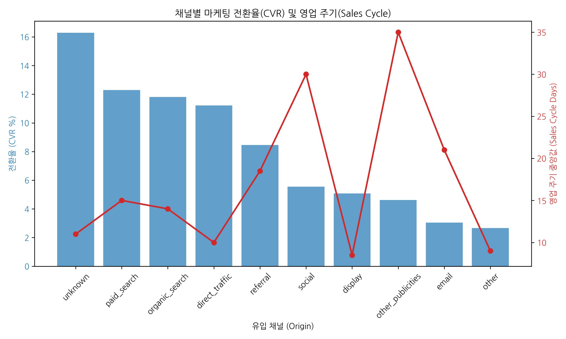
Olist B2B Marketing Analytics
셀러 모집 채널별
ROI 극대화 전략
마케팅 채널로 모집된 셀러가 실제 플랫폼 매출로
이어지는 전 과정을 데이터로 추적 — 채널별 ROI 산출 및
예산 배분 전략 제안
8,000명
10.5%
R$23,521
AARRR
총 MQL 유입
전환율(CVR)
스타셀러 LTV
분석 프레임
Olist Dataset · MQL + Closed Deals + E-commerce · Antigravity Analytics Team

Slide 2
INDEX
분석 구조: AARRR 프레임워크
마케팅 채널 → 셀러 생애주기 전 단계 추적
A
A
R
R
R
Acquisition
Activation
Revenue
Retention
Referral
채널별 MQL 유입 분석
어떤 채널에서 셀러가 들어오는가?
전환율·골든타임 분석
유입 후 계약·첫 판매까지 얼마나 걸리나?
K-Means 군집·LTV 분석
어떤 셀러가 가장 높은 매출을 만드는가?
스타셀러 성장곡선 분석
우량 셀러는 어떻게 성장하는가?
리뷰 NLP·품질 분석
셀러 품질이 플랫폼 신뢰도에 미치는 영향
1
2
3
4
5
2

Slide 3
EXECUTIVE SUMMARY
핵심 발견 4가지
전체 분석의 결론을 한 슬라이드에 압축
🔍 Search 채널이 GMV 1위
⚡ 15일 골든타임
Organic Search R$206,996 · Paid Search R$152,797 로 전체 GMV의 60%+ 기여.
Social은 유입량 많지만 셀러당 LTV 최하위권.
14일 이내 계약 셀러의 활성화율 54.7% vs 초과 시 35.3%.
영업팀의 초기 온보딩 속도가 ROI를 결정함.
🌟 스타 셀러 LTV 격차
📦 배송이 리뷰를 결정
스타 셀러 평균 LTV R$23,521 vs 등급4 R$123 → 191배 차이.
Paid Search + shark 프로파일 조합이 최고 LTV 산출.
배송 20일 초과 시 평점 2점대 이하로 급락.
스타 셀러 리뷰 중앙값이 일반 셀러보다 유의미하게 높음.
3

Slide 4
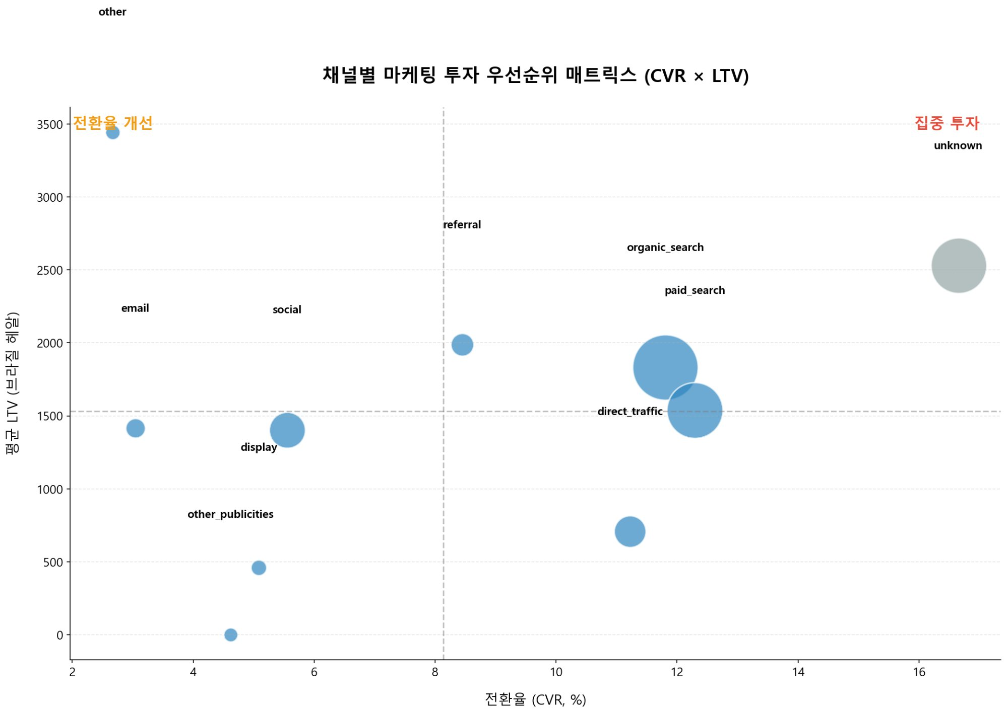
ACQUISITION
AARRR 전체 퍼널 통과율
8,000명 MQL에서 고성과(A등급) 셀러까지의 여정
유입 MQL
8,000명
100%
전환(Won)
842명
10.52%
매출 발생
380명
4.75%
고성과(A등급)
95명
1.19%
💡 퍼널 인사이트
전체 유입 대비 단 1.19%만이 고성과 셀러로 성장. 초기 채널 선별이 전체 ROI의 출발점이다.
유입 모수보다 '어떤 채널에서 왔는가'와 '얼마나 빨리 온보딩됐는가'가 최종 성과를 결정함.
4

Slide 5
ACQUISITION
유입 채널별 누적 매출(GMV) 기여도
어느 채널에서 온 셀러가 실제 플랫폼 매출을 만들었는가
Organic Search
R$206,996
31.4%
Unknown
R$213,484
32.4%
Paid Search
R$152,797
23.2%
Social
R$43,418
6.6%
Referral
R$17,887
2.7%
💡 채널별 GMV 핵심 발견
Organic + Paid Search 두 채널이 GMV의 54.6% 차지. 소셜은 유입량 대비 기여도가 낮아 비효율적.
5

Slide 6
ACTIVATION
채널별 전환율(CVR) × 영업주기(Sales Cycle)
어떤 채널이 가장 빠르고 효율적으로 셀러를 계약까지 이끄는가?
Paid Search
CVR 12.3%
영업주기 15일
Organic Search
CVR 11.9%
영업주기 15일
Social
CVR 5.6%
영업주기 30일
Direct Traffic
CVR 11.3%
영업주기 11일
Referral
CVR 8.5%
영업주기 18일
💡 Activation 인사이트
Paid Search: CVR 12.3%, 15일 영업주기 — 전환 효율·속도 모두 최상위.
Social: CVR 5.6%, 30일 — 비용 대비 효과 최하위. 예산 재배분 필요.
6

Slide 7
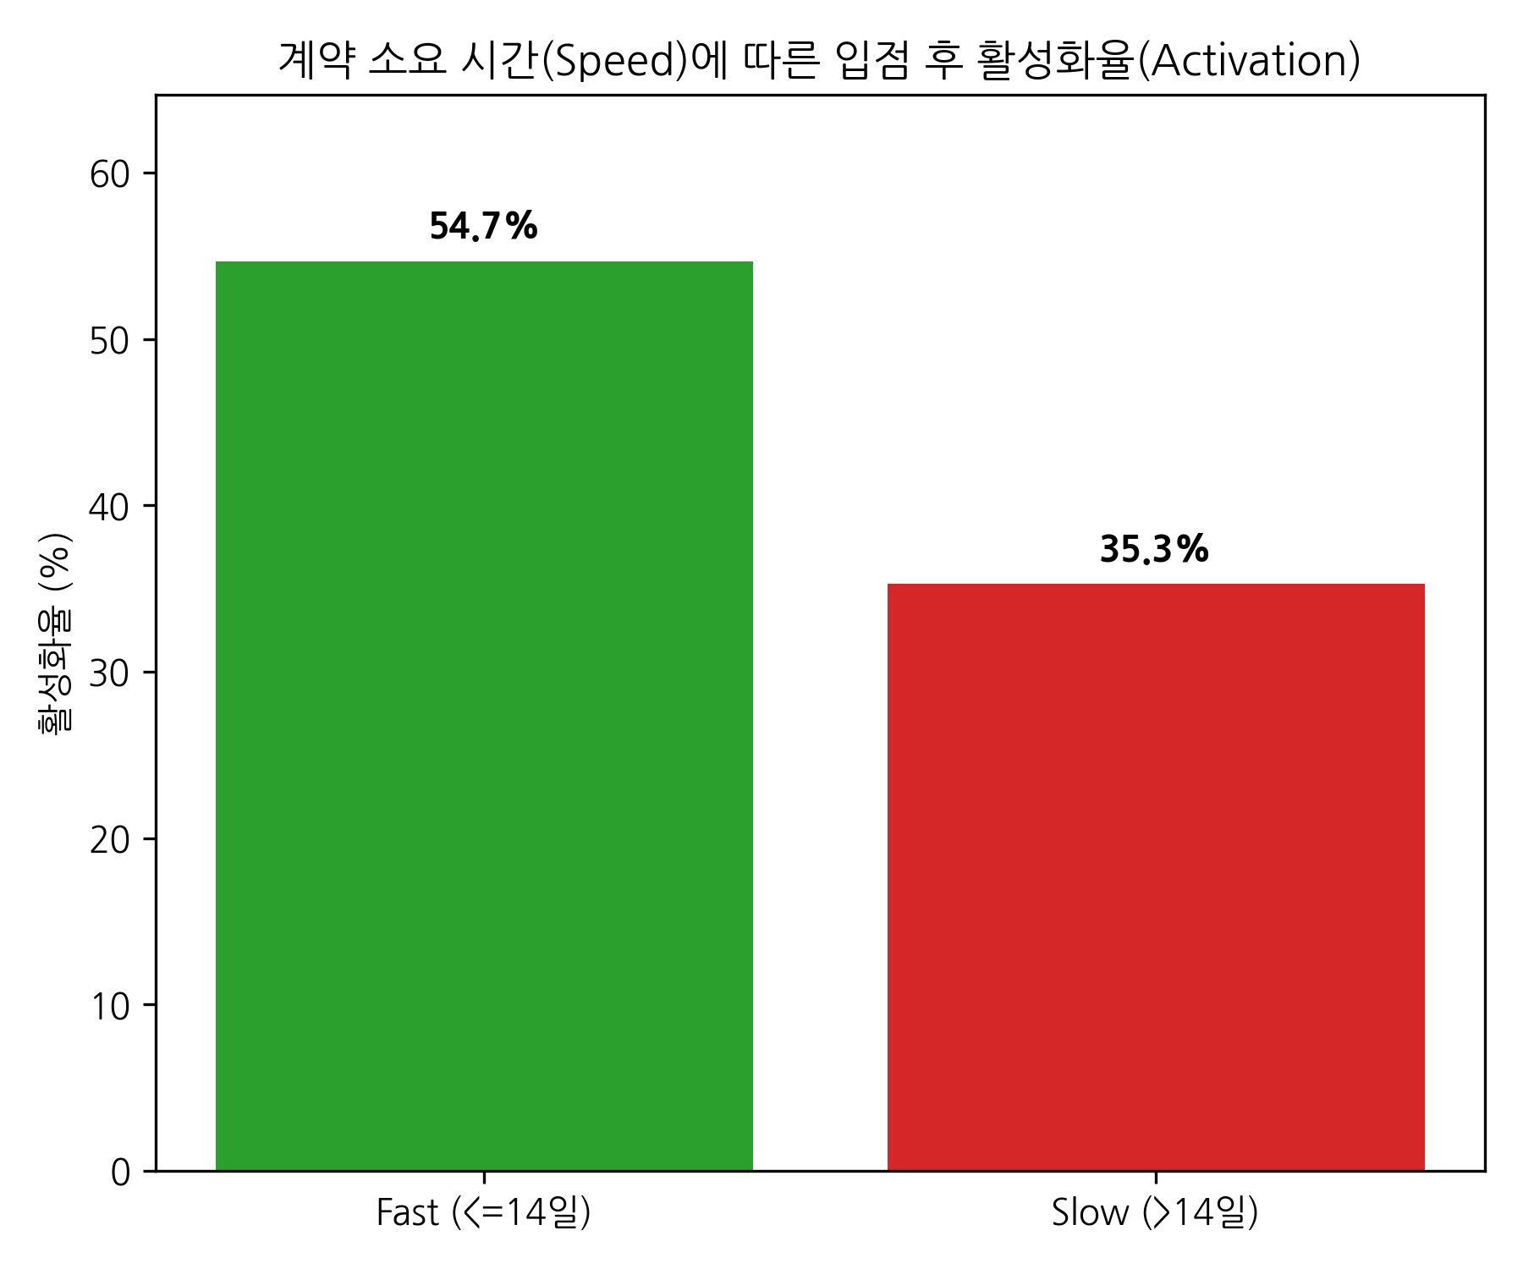
ACTIVATION · GOLDEN TIME
15일 골든타임: 계약 속도가 활성화율을 결정한다
초기 전환 속도가 셀러의 실제 판매 개시 확률을 좌우함
Fast 전환 활성화율
54.7%
14일 이내 계약 완료
Slow 전환 활성화율
35.3%
14일 초과 소요
활성화율 차이
+19.4%p
💡 골든타임 인사이트
14일 이내 계약 시 활성화율이 19.4%p 높다 — 영업팀이 첫 접촉 후 2주 내 계약·온보딩을 마치는 SOP 수립이 필수.
채널별로는 Paid Search가 영업주기 15일로 골든타임 내 처리 비율이 가장 높음.
빠른 온보딩의 추가 가치
7

Slide 8
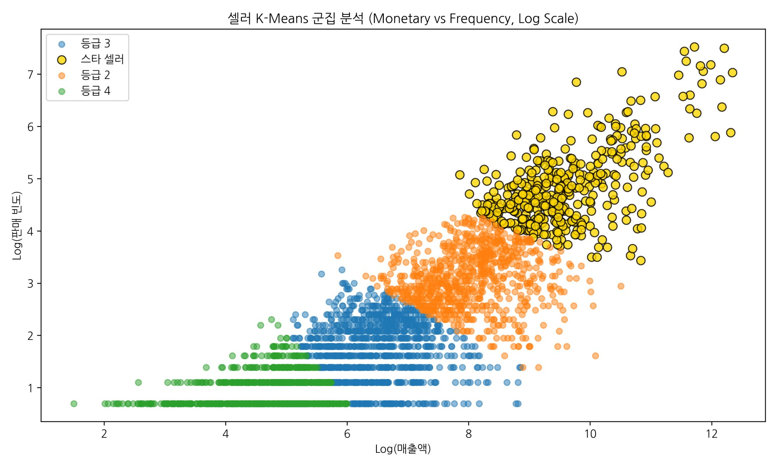
REVENUE · K-MEANS CLUSTERING
셀러 K-Means 군집 분석: 스타 셀러 식별
매출액(Monetary) × 판매 빈도(Frequency) 기반 4-클러스터 분류
스타 셀러
R$23,521 평균 LTV
매출·빈도 모두 최상위
플랫폼 핵심 자산
등급 2
R$3,998 평균 LTV
중상위 안정적 판매자
등급 3
R$844 평균 LTV
저빈도·저매출 일반형
등급 4
R$123 평균 LTV
거의 비활성 셀러
💡 군집 인사이트
스타 셀러 LTV는 등급4 대비 191배. 소수의 스타 셀러가 플랫폼 수익의 절대 다수를 담당함.
8

Slide 9
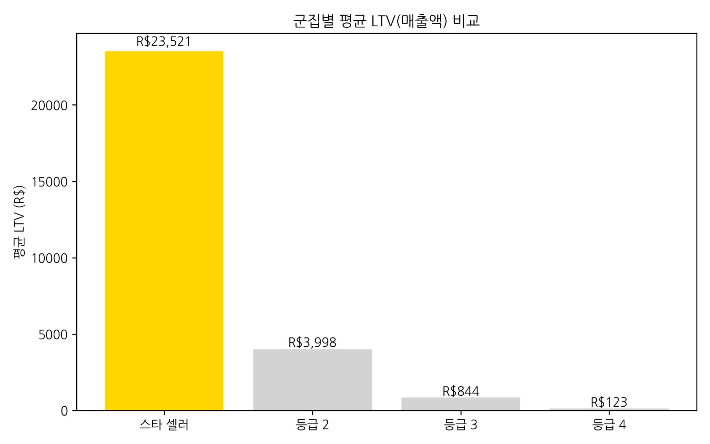
REVENUE · LTV COMPARISON
군집별 평균 LTV(매출액) 비교
스타 셀러와 일반 셀러 간의 압도적 LTV 격차
스타 셀러 LTV
R$23,521
전체 군집 중 압도적 1위
등급 2 LTV
R$3,998
스타 대비 17% 수준
LTV 격차
×191
스타 vs 등급 4 비교
💡 LTV 격차 인사이트
스타 셀러 1명의 LTV가 등급4 셀러 191명의 LTV와 동등. 스타 셀러 조기 발굴·전담 관리가 ROI 극대화의 핵심 레버.
9

Slide 10
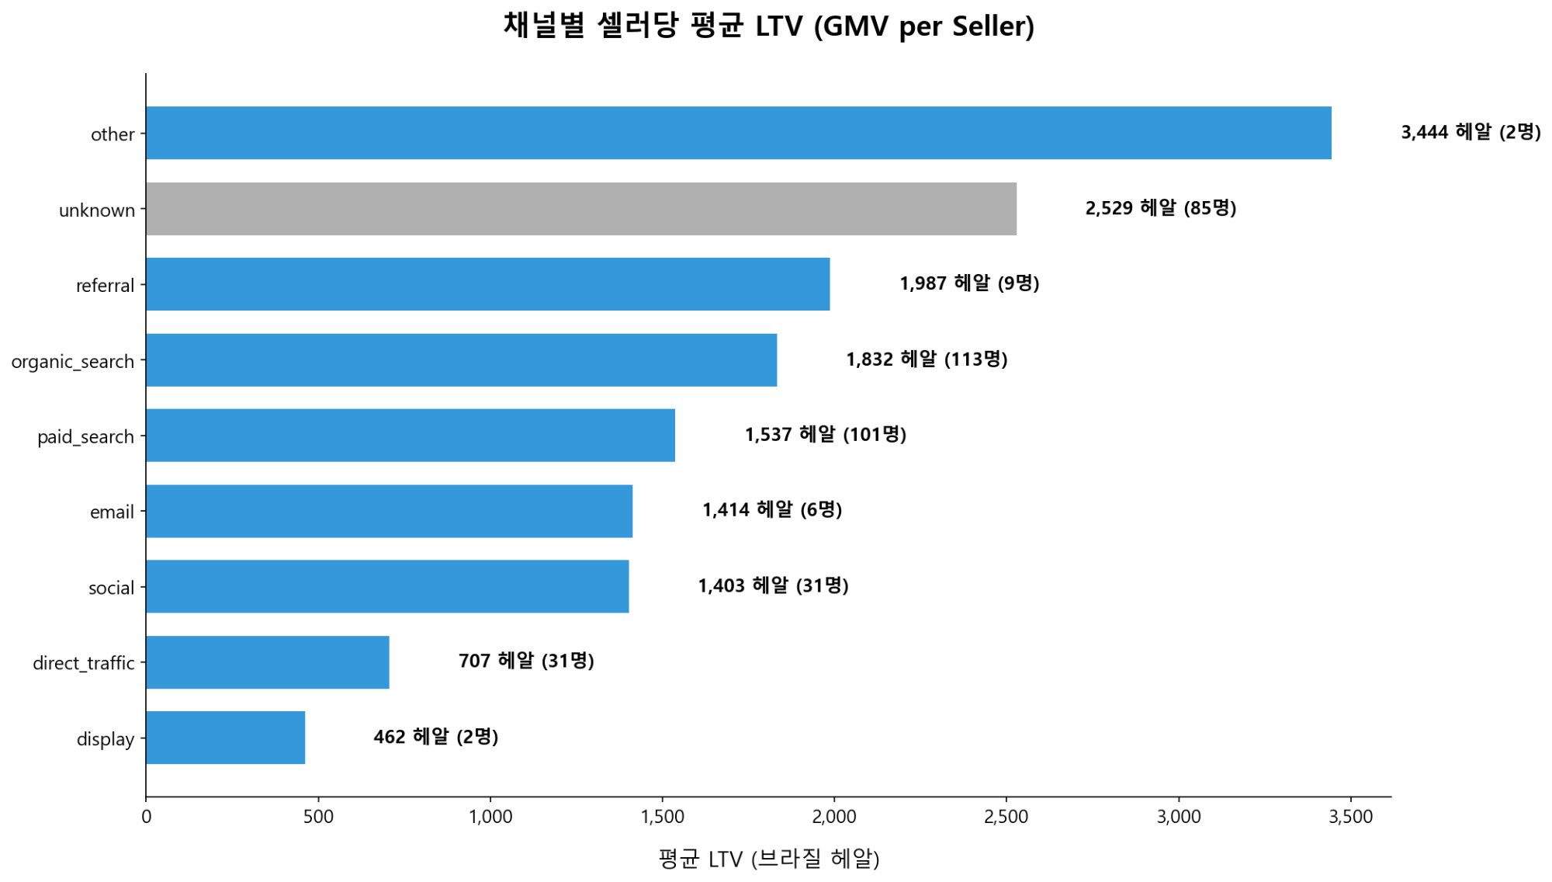
REVENUE · LTV PER CHANNEL
채널별 셀러당 평균 LTV (GMV per Seller)
셀러 1명당 평균 생애 매출 — 채널 ROI의 핵심 지표
💡 채널 LTV 인사이트
Organic Search(R$1,832, 113명)가 양과 질 모두 균형 잡힌 최고 채널. Referral(R$1,987)은 LTV 높으나 모수(9명)가 작아 확장성 한계 존재.
Social은 31명 셀러 평균 R$1,403으로 Search 채널 대비 18~24% 낮은 LTV를 보임.
10

Slide 11
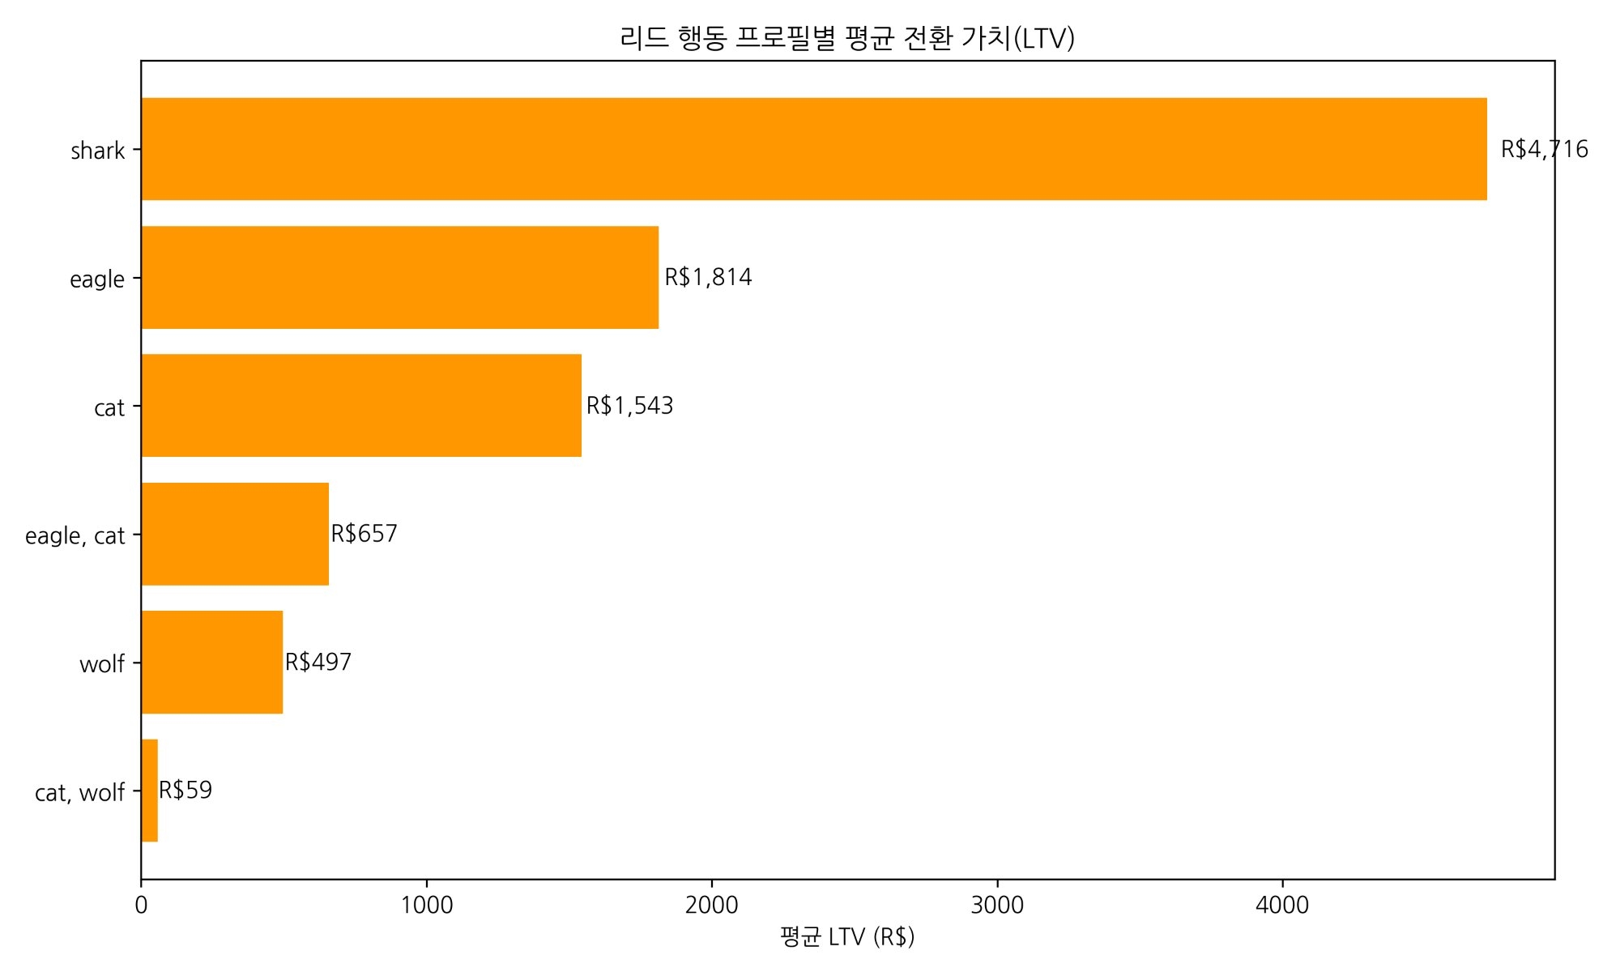
REVENUE · LEAD PROFILE LTV
리드 행동 프로파일별 평균 LTV
shark·eagle·cat 프로파일이 플랫폼에 가장 높은 가치를 창출
shark (대형/전문)
R$4,716 avg LTV
공격적 영업형 — 최고 LTV
eagle (집중/성장)
R$1,814 avg LTV
성장 잠재력 높은 중견형
cat (소형/입문)
R$1,543 avg LTV
소량이지만 꾸준한 안정형
wolf (공격적/대량)
R$497 avg LTV
다건 거래 but 저단가 성향
💡 프로파일 인사이트
shark 프로파일의 LTV가 wolf 대비 9.5배. Paid Search로 유입된 shark 셀러에게 전담 KAM을 즉시 배정하는 VIP 파이프라인 구축이 ROI 극대화의 핵심.
11

Slide 12
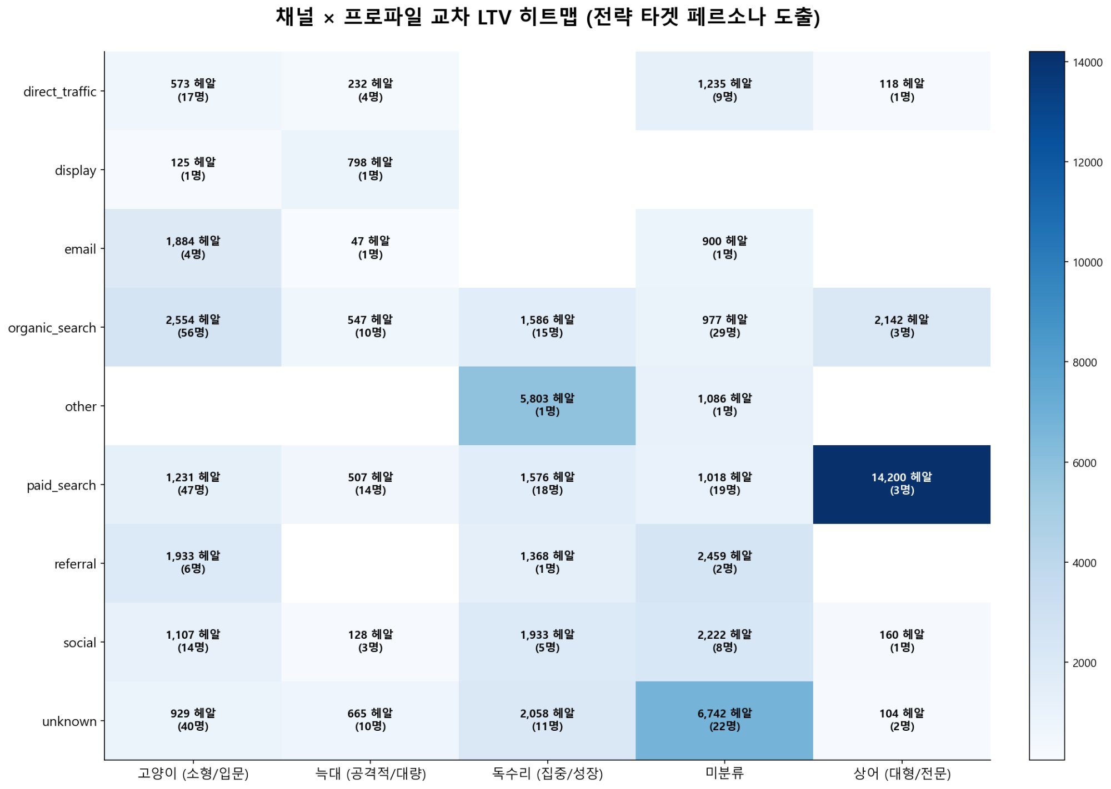
REVENUE · CHANNEL × PROFILE HEATMAP
채널 × 리드 프로파일 교차 LTV 히트맵
전략 타겟 페르소나 도출 — 어느 채널에서 어떤 셀러를 잡아야 하는가
💡 핵심 타겟 조합
Paid Search × shark(대형/전문) = R$14,200 (3명) — 단 3명이 만들어낸 최고 LTV 조합.
Organic Search × 고양이(입문) = R$2,554 (56명) — 규모 확장성이 가장 높은 안정 채널·프로파일 조합.
12

Slide 13
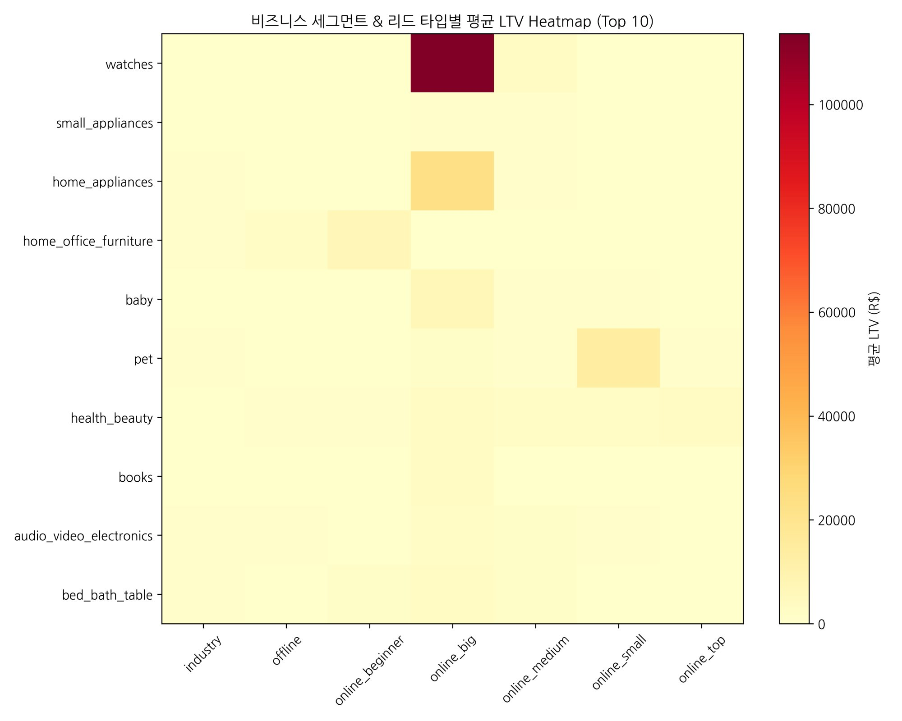
REVENUE · SEGMENT × LEAD TYPE LTV
비즈니스 세그먼트 & 리드 타입별 평균 LTV
watches × online_big 조합이 플랫폼 최고 LTV를 기록
💡 세그먼트 인사이트
watches × online_big 조합이 R$100,000+ 수준으로 압도적 최고 LTV.
home_appliances × online_big / pet × online_small 조합도 고LTV 타겟군. 이 카테고리 셀러 모집을 특화 캠페인으로 집중 공략 권장.
13

Slide 14
REVENUE · INVESTMENT MATRIX
채널별 마케팅 투자 우선순위 매트릭스 (CVR × LTV)
전환율과 셀러 LTV를 동시에 고려한 예산 배분 전략
집중 투자 (우상단)
Organic Search · Paid Search
예산 증액 및 현행 전략 유지
전환율 개선 (좌상단)
Referral · Email
LTV는 높으나 CVR 낮음 — 온보딩 프로세스 개선
효율화 (우하단)
Direct Traffic
CVR 좋으나 LTV 낮음 — 고단가 카테고리 유도
축소·전환 (좌하단)
Social · Display
예산 대폭 삭감 또는 타겟 재설정
14

Slide 15
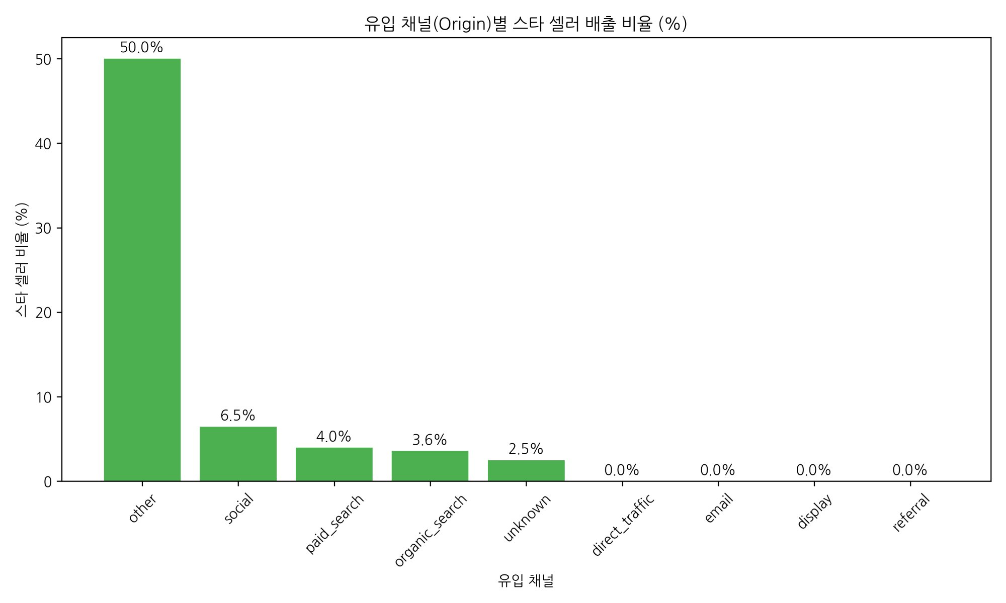
REVENUE · STAR SELLER ORIGIN
유입 채널별 스타 셀러 배출 비율
입점 의지가 강한 검색 채널 셀러가 우량 셀러로 성장하는 비율이 높다
💡 스타 셀러 채널 인사이트
Paid Search(4.0%)와 Organic Search(3.6%)는 Social(6.5%) 대비 낮은 비율처럼 보이지만, Social의 'other'(50%)는 모수가 2명으로 통계적으로 유의하지 않음.
Search 채널은 대규모 모수에서 안정적으로 스타 셀러를 배출 — 확장 가능한 유일한 고효율 채널.
15

Slide 16
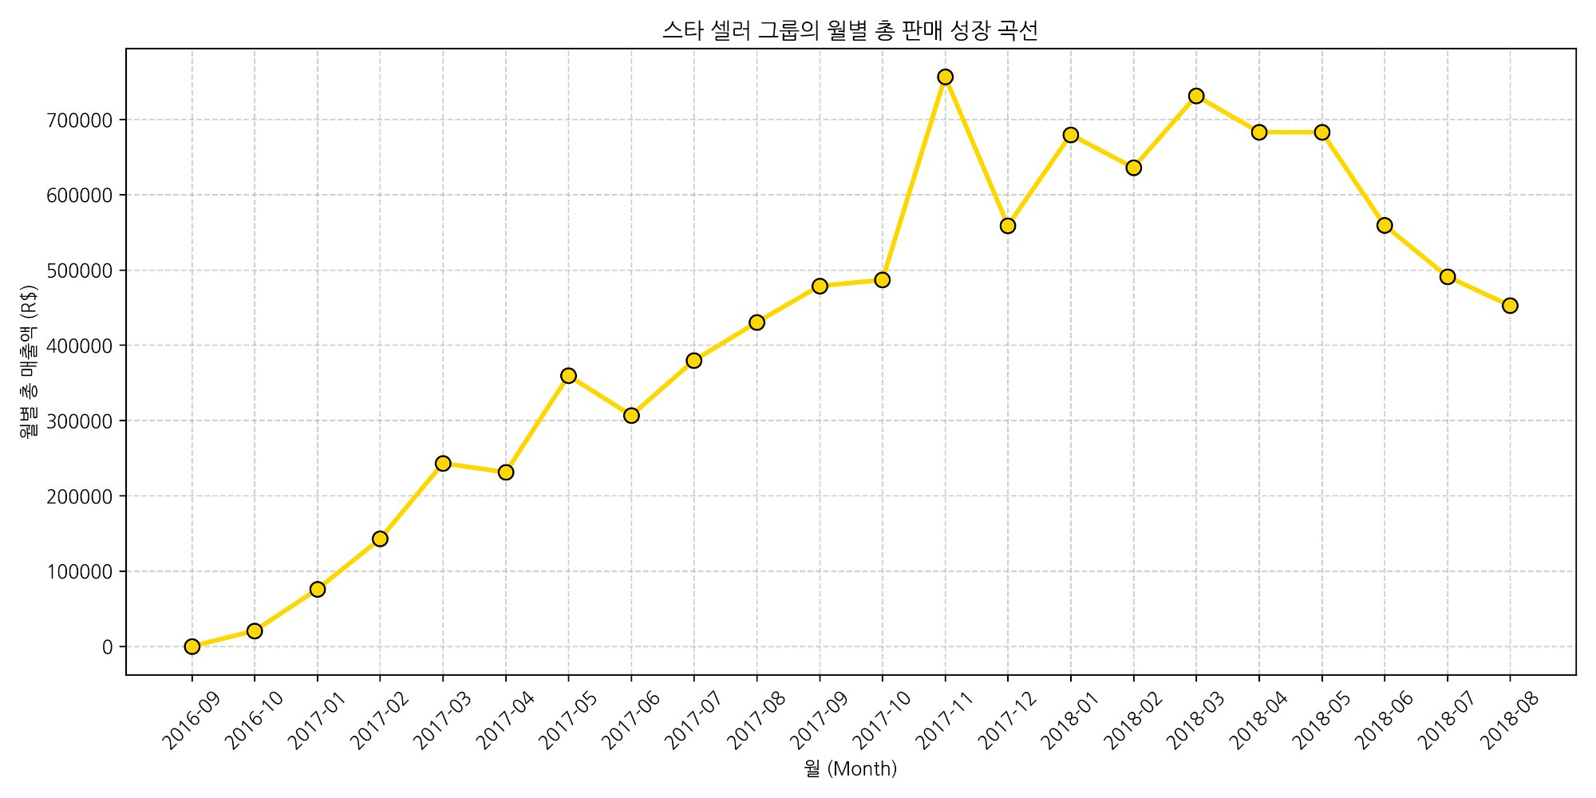
RETENTION · STAR SELLER GROWTH
스타 셀러 그룹의 월별 총 판매 성장 곡선
우량 셀러가 일단 성장 궤도에 오르면 플랫폼 매출을 견인함
💡 리텐션 인사이트
2016-09 사실상 0원에서 2017-11 블랙프라이데이 R$750,000+ 최고점 달성. 블랙프라이데이 시즌 전 스타 셀러 재고·물류 역량 집중 지원이 매출 극대화의 핵심.
2018년 이후 R$450,000~700,000 안정 구간 진입 — 스타 셀러 이탈 방지가 플랫폼 수익 기반 유지에 필수.
16

Slide 17
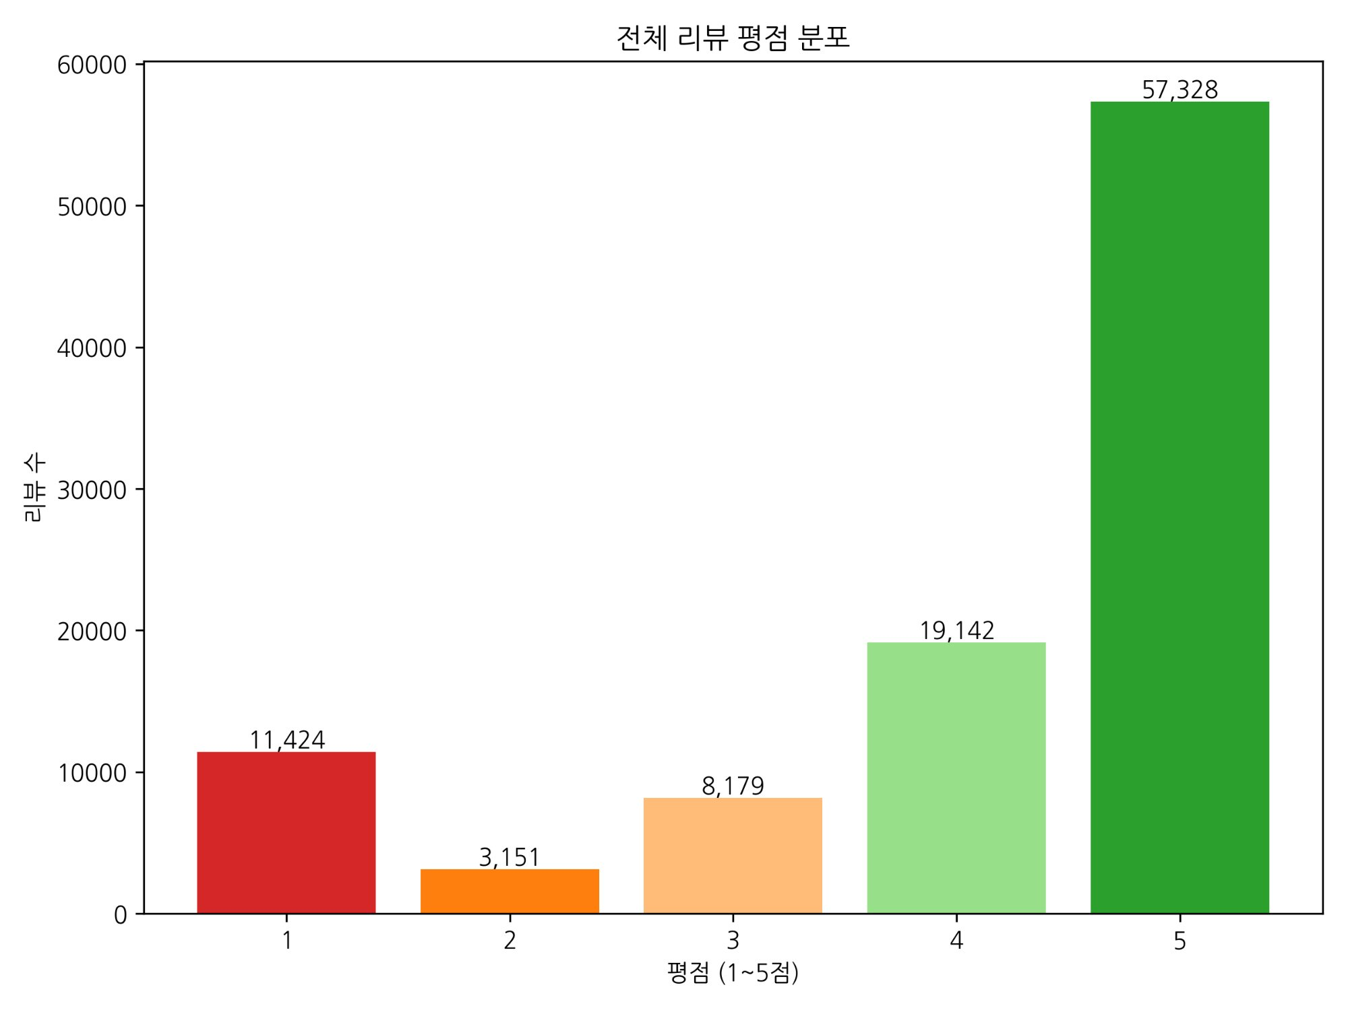

REFERRAL · REVIEW NLP
고객 리뷰 분석: 플랫폼 신뢰도의 본질
긍정 리뷰는 배송 품질, 부정 리뷰는 배송 지연·환불 불만
5점 만점 비율
4~5점 긍정 비율
1점 불만 비율
평균 별점
57.8%
77.1%
11.5%
4.09
17

Slide 18
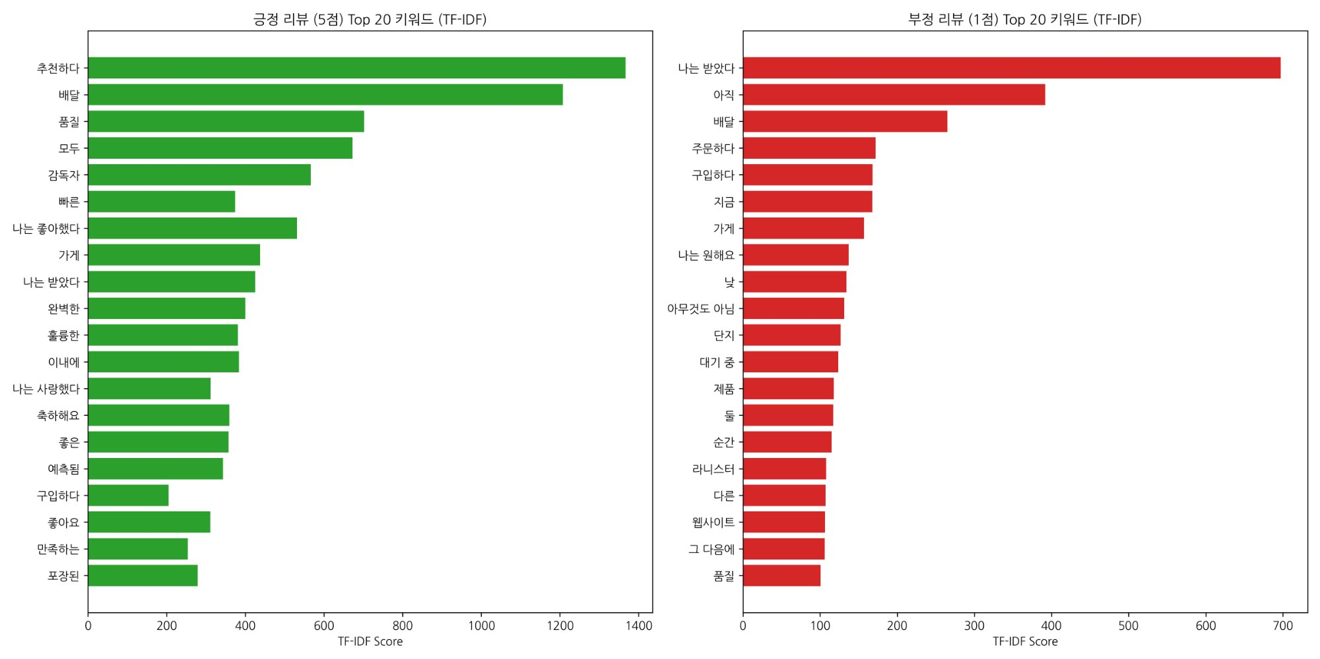
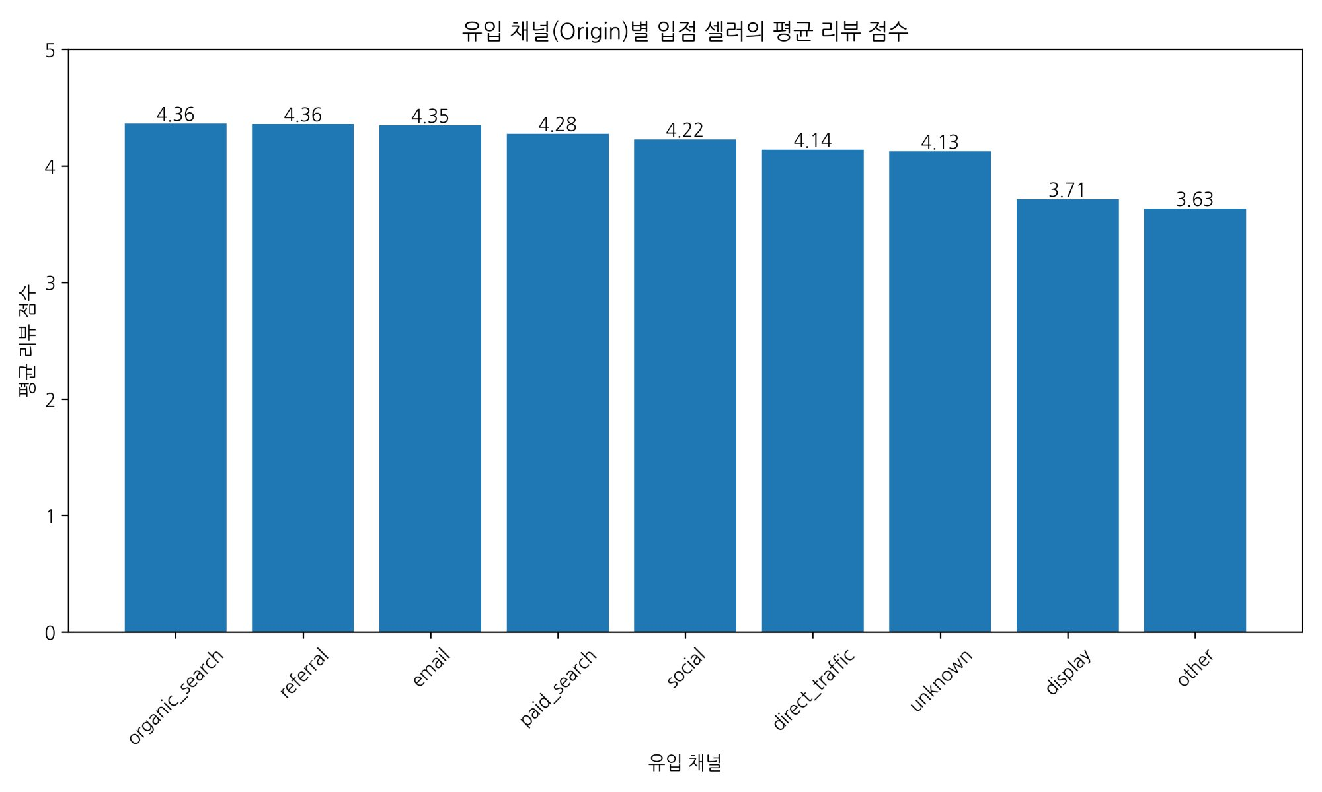
REFERRAL · NLP KEYWORDS
TF-IDF 키워드 분석 + 채널별 평균 리뷰 점수
배송이 만족도를 결정하며, Search 채널 셀러가 최고 품질을 유지
💡 NLP + 채널 품질 인사이트
긍정 리뷰 1위 키워드: '추천(recomendo)' · '배달(entrega)' · '품질(qualidade)'.
Organic Search·Referral 채널 셀러의 평균 리뷰 4.36 — Social·Display 대비 0.65~0.73점 높음. 채널이 셀러 품질을 결정함.
18

Slide 19
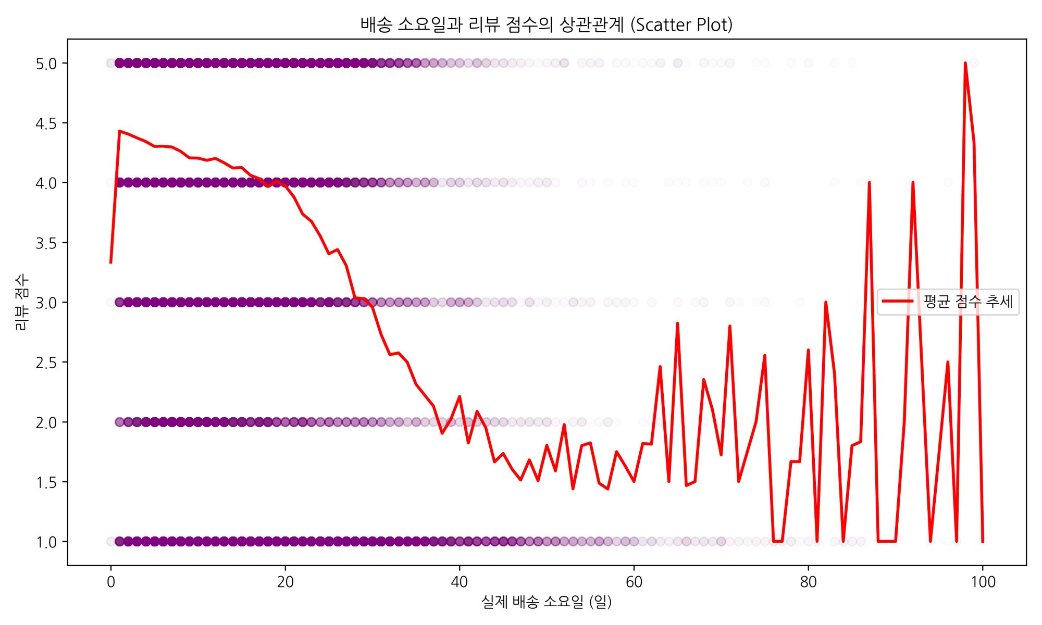
REFERRAL · DELIVERY vs REVIEW
배송 소요일과 고객 리뷰 점수 상관관계
배송 20일 초과 시 평점이 2점 이하로 수직 낙하
배송 ~10일
평균 4.2점
만족 구간 — 셀러 목표선
배송 10~20일
평균 3.5점
만족도 급락 시작 구간
배송 20일+
평균 1~2점
고객 이탈·리뷰 폭탄 위험 구간
19

Slide 20
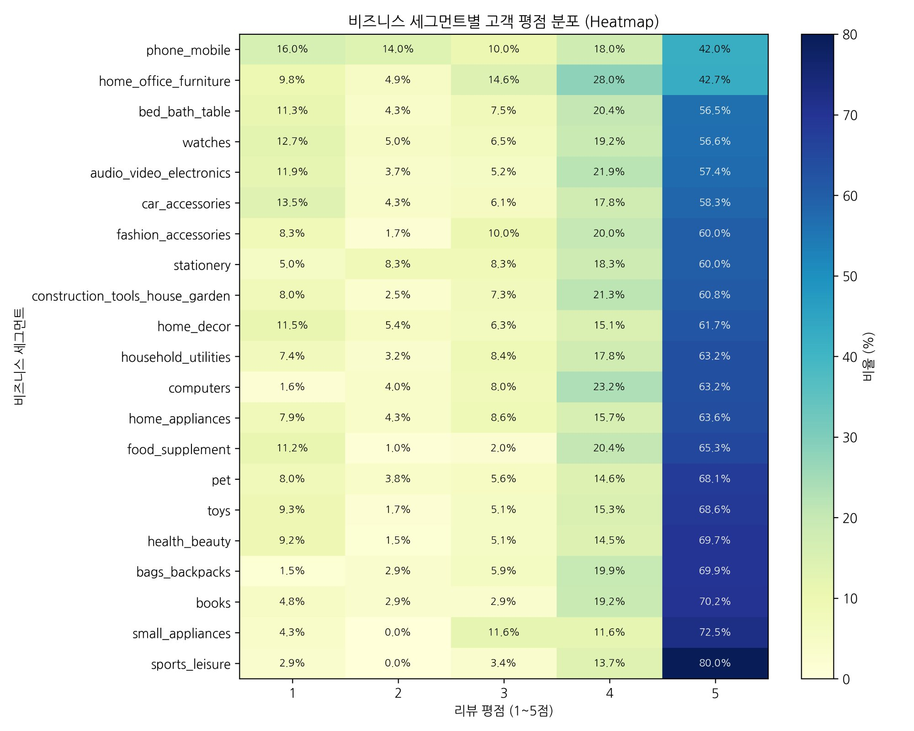
REFERRAL · SEGMENT REVIEW HEATMAP
비즈니스 세그먼트별 고객 리뷰 점수 분포
sports_leisure·books·small_appliances 카테고리가 가장 높은 5점 비율
💡 카테고리 품질 인사이트
sports_leisure 5점 비율 80%, books 70.2%, small_appliances 72.5% — 고품질 카테고리군.
phone_mobile 5점 비율 42%로 최하위 — 제품 결함·AS 이슈로 인한 불만 집중. 해당 카테고리 셀러 품질 기준 강화 필요.
20

Slide 21
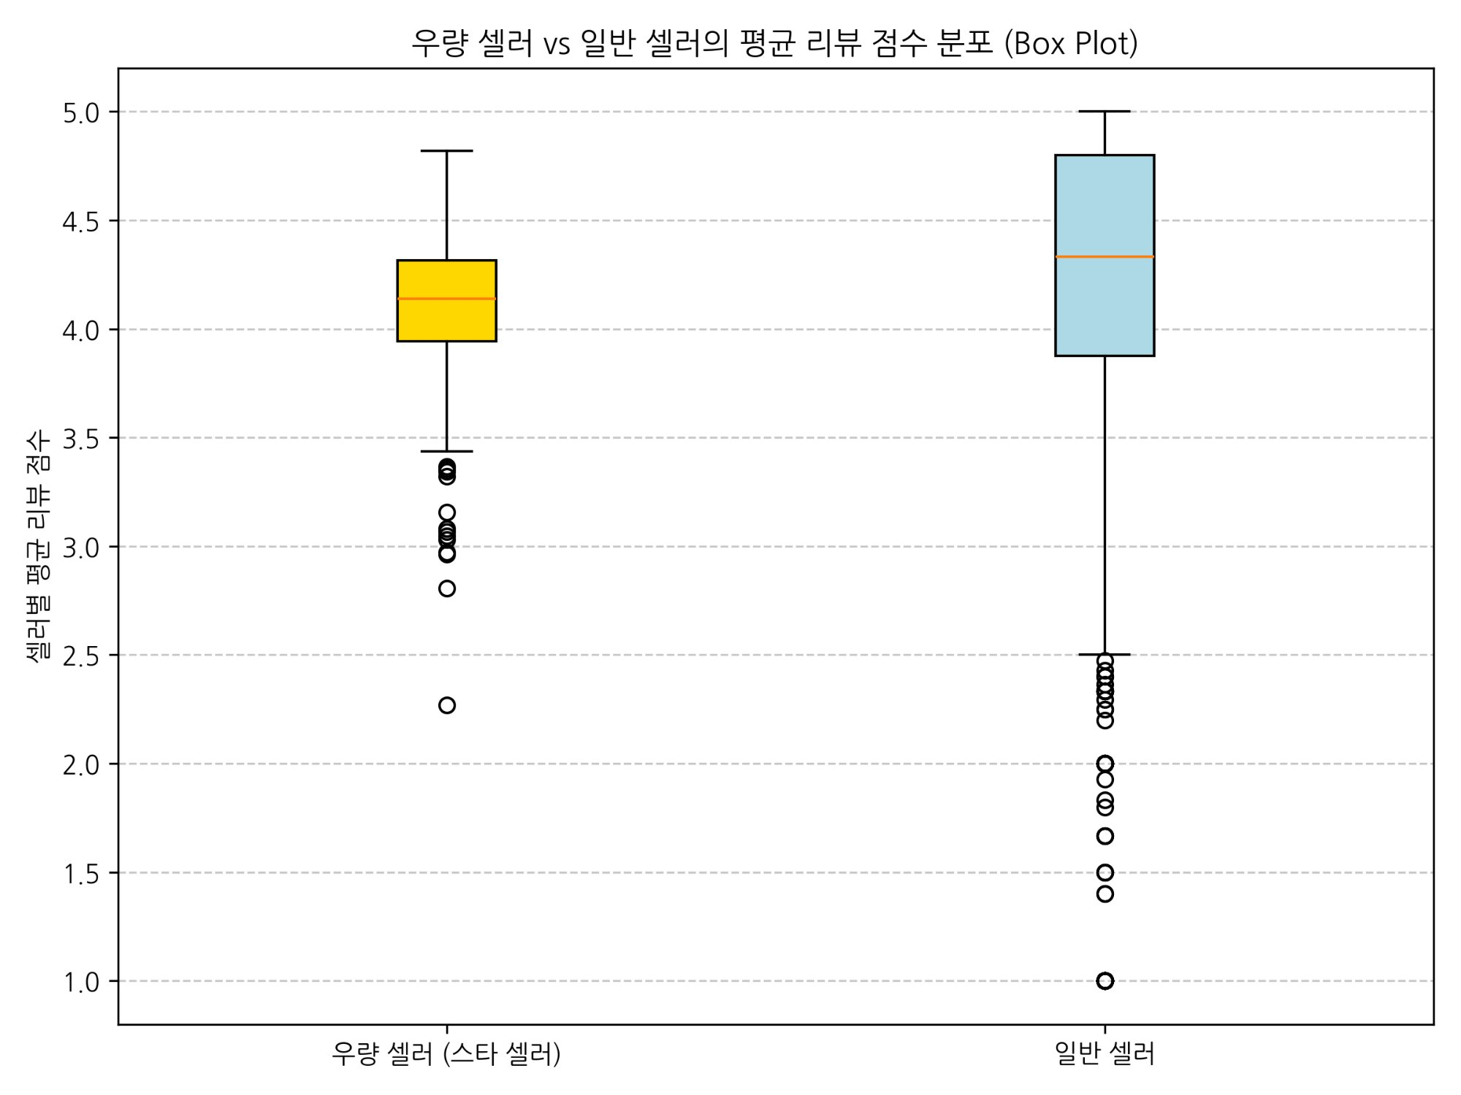
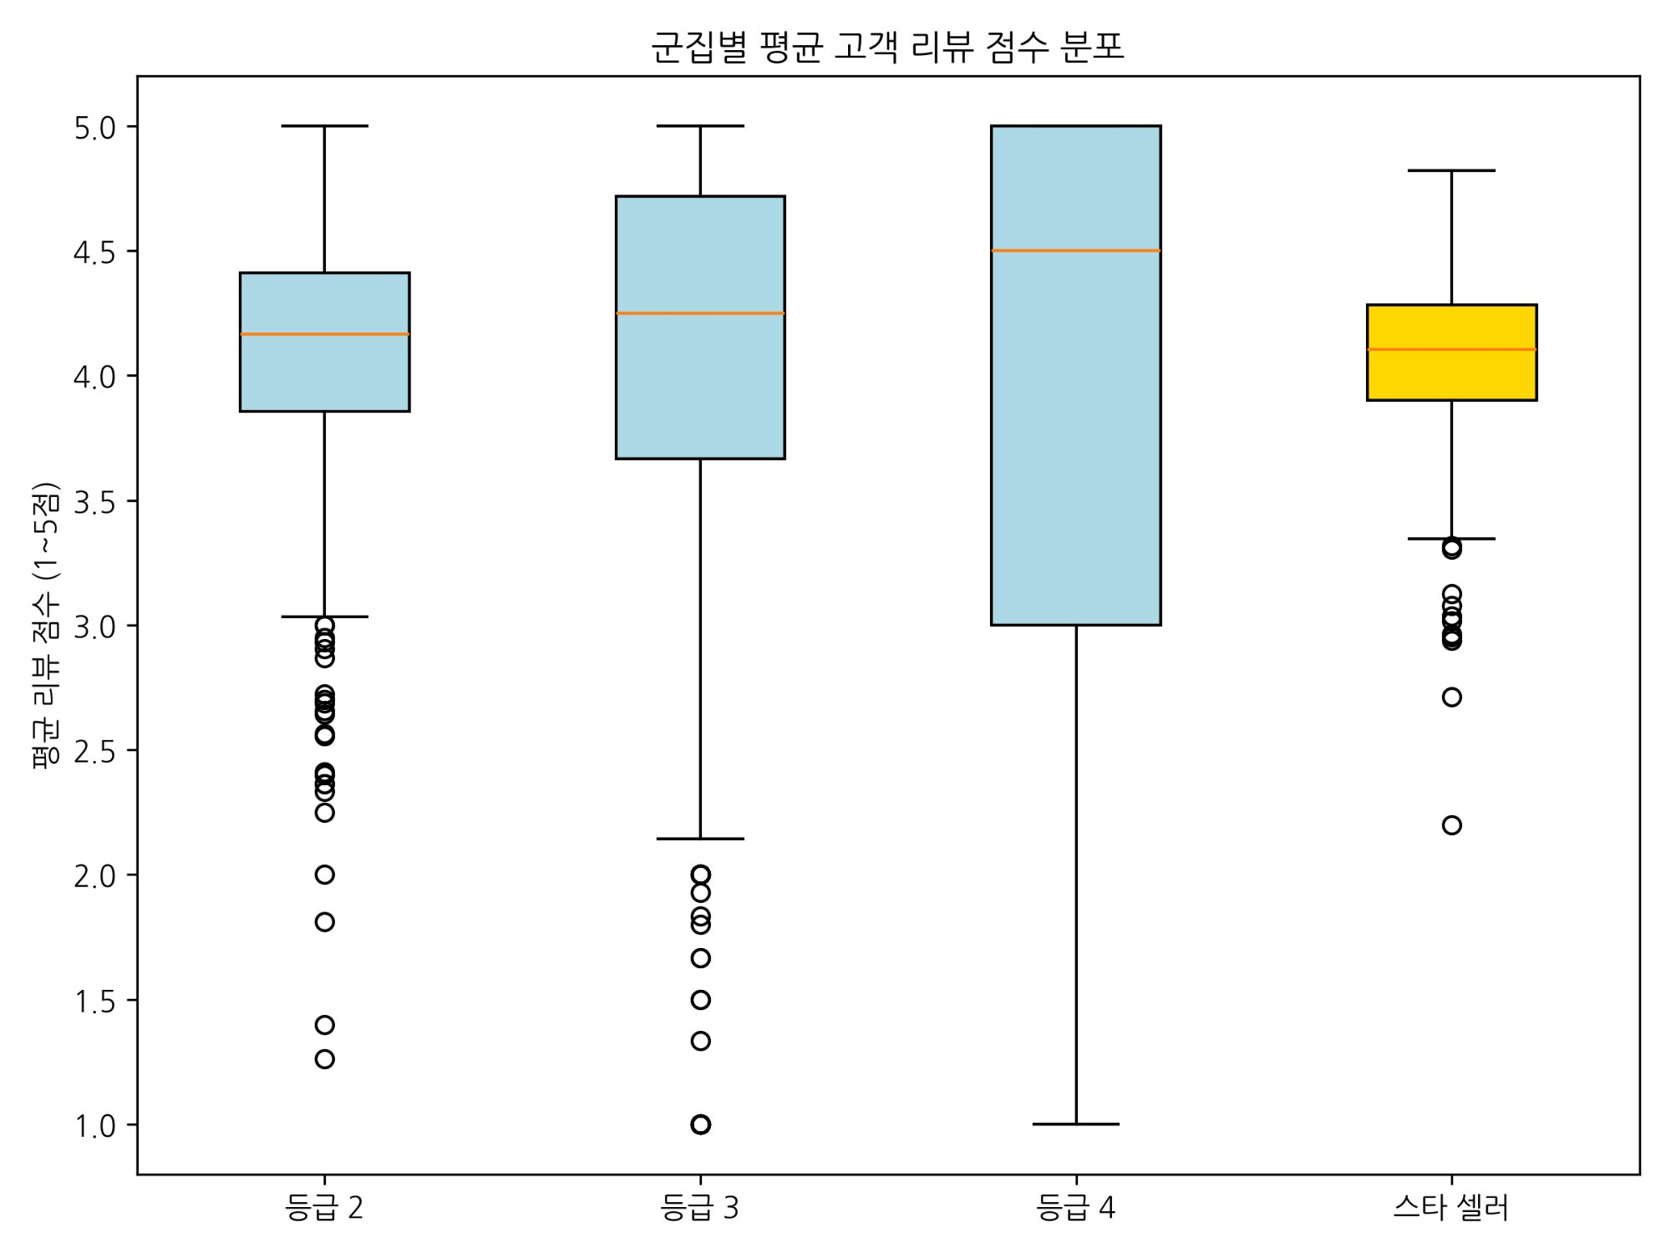
REFERRAL · STAR vs NORMAL SELLER
스타 셀러 vs 일반 셀러: 리뷰 점수 분포 비교
매출 1등 셀러는 고객 만족도도 높다 — 선순환 구조의 증명
💡 스타 셀러 품질 선순환 인사이트
스타 셀러 리뷰 중앙값이 일반 셀러보다 유의미하게 높고 편차가 작음.
군집 분석: 스타 셀러의 IQR이 4.0~4.3으로 안정적. 매출과 품질은 양방향으로 강화되는 선순환 구조임.
21

Slide 22
STRATEGY · BUDGET ALLOCATION
마케팅 예산 배분 전략 제안
데이터 기반 채널별 투자 우선순위 및 실행 방향
🟢 Organic Search
예산 유지
🔵 Paid Search
예산 증액
현행 유지 + SEO 강화
예산 70% 집중 배정
GMV 1위(R$206,996), LTV R$1,832, CVR 11.9%
콘텐츠 SEO·랜딩페이지 최적화로 자연 유입 극대화
CVR 12.3% (최고), 영업주기 15일, LTV R$1,537
shark 프로파일 타겟 광고 문안 특화 집행
🟡 Referral
선택적 투자
🔴 Social Media
예산 삭감
전환율 개선 프로그램
예산 대폭 삭감
LTV R$1,987 (2위), 단 CVR 8.5%·모수 9명으로 낮음
파트너사 협업 확대 + 레퍼럴 온보딩 개선
CVR 5.6%(최하위), 영업주기 30일, LTV R$1,403
유입량 대비 전환·LTV 모두 비효율 — 리타겟팅으로 전환
22

Slide 23
STRATEGY · VIP SELLER PIPELINE
VIP 셀러 파이프라인 & 물류 인센티브 시스템
스타 셀러 조기 발굴 → 전담 관리 → 이탈 방지의 선순환 설계
01
02
03
식별 (Identify)
전환 (Convert)
유지 (Retain)
Paid/Organic Search 유입 확인
14일 내 계약 완료 (골든타임)
월 LTV 모니터링 대시보드
shark 또는 eagle 프로파일 해당
전담 KAM 즉시 배정
5점 유지 셀러 수수료 감면
watches·home_appliances 카테고리
맞춤형 온보딩 패키지 제공
블랙프라이데이 전 재고 지원
online_big 리드 타입 조건 충족
15일 이내 첫 판매 목표 수립
저평점 셀러 개선 SLA 적용
23

Slide 24
CONCLUSION
한 채널에 집중하면
ROI가 달라진다
🔵 Paid + Organic Search에 마케팅 예산 70%+ 집중 배분
⚡ 14일 골든타임 SOP 수립 — 영업팀 온보딩 프로세스 표준화
🌟 Paid Search × shark 조합 VIP 파이프라인으로 스타 셀러 조기 확보
📦 배송 10일 이내 유지 인센티브 + 지연 셀러 페널티 시스템 도입
📉 Social·Display 예산 삭감 → 고효율 채널로 재배분
Olist B2B Marketing Analytics · AARRR Framework · Antigravity Analytics Team · 2024

